Slide 1

第二节
第八章
点的坐标与向量的坐标
2.1 空间直角坐标系
2.2 向量的坐标表示
2.3 向量的模，方向角
2.4 向量的投影

Slide 2







2.1 空间直角坐标系
1. 空间直角坐标系的基本概念
过空间一定点 o ,
由三条互相垂直的数轴按右手规则
组成一个空间直角坐标系.
z 轴(竖轴)
坐标原点
Ⅱ
Ⅲ
坐标轴
Ⅳ
坐标面
zox面
Ⅰ
卦限(八个)
y轴(纵轴)
Ⅶ
x轴(横轴)
Ⅵ
Ⅴ
Ⅷ

Slide 3

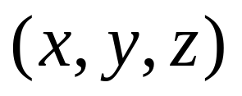



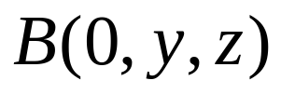






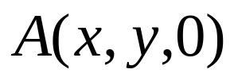

在直角坐标系下
点 M
有序数组
向径
(称为点 M 的坐标)
特殊点的坐标 :
原点 O(0,0,0) ;
坐标轴上的点 P, Q , R ;
坐标面上的点 A , B , C

Slide 4

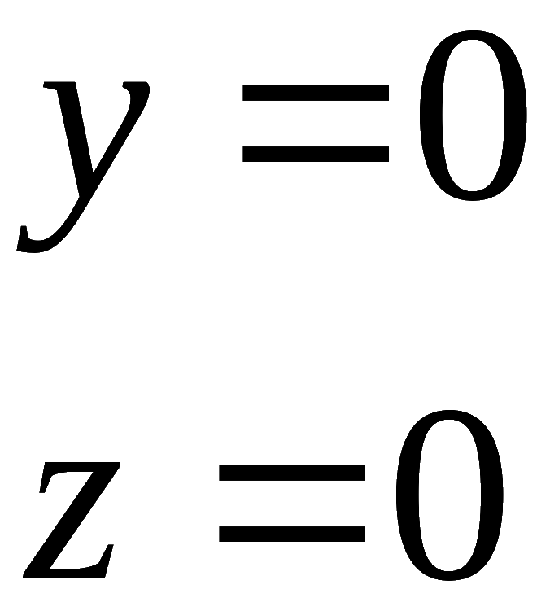
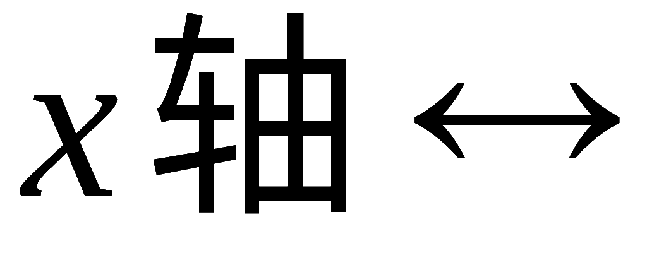

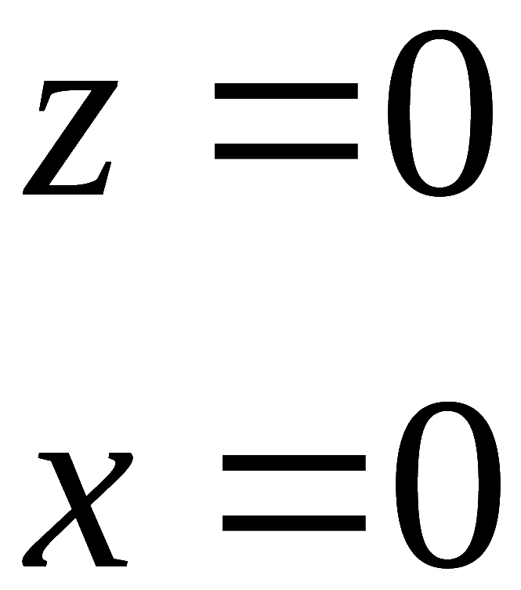

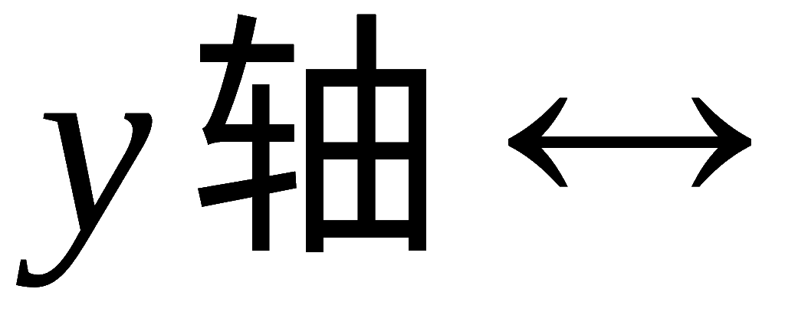
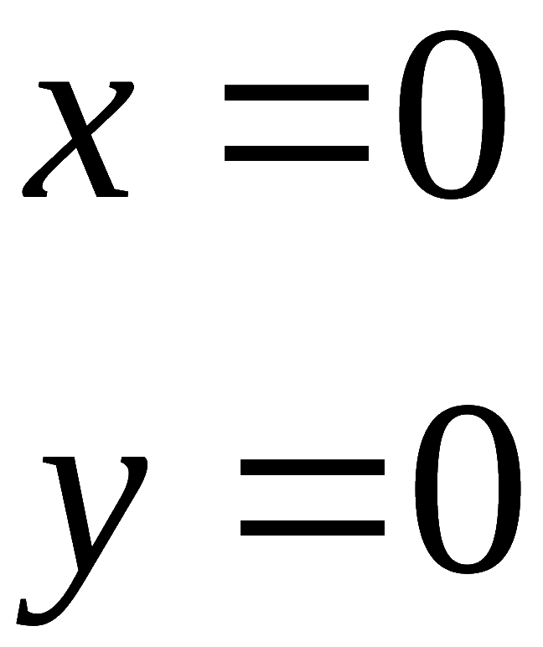
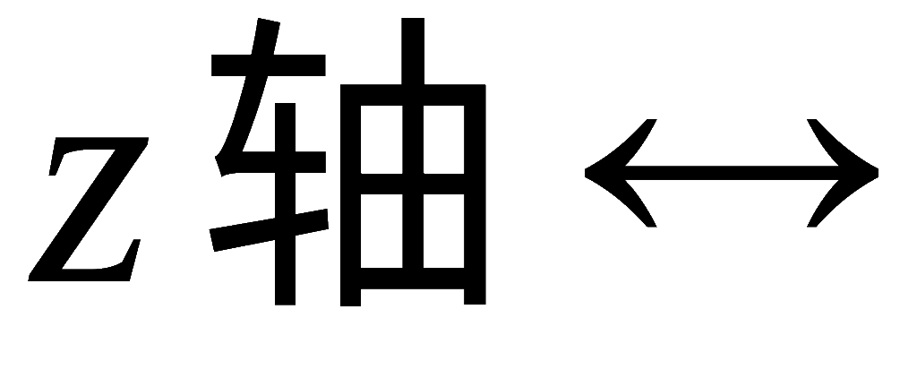
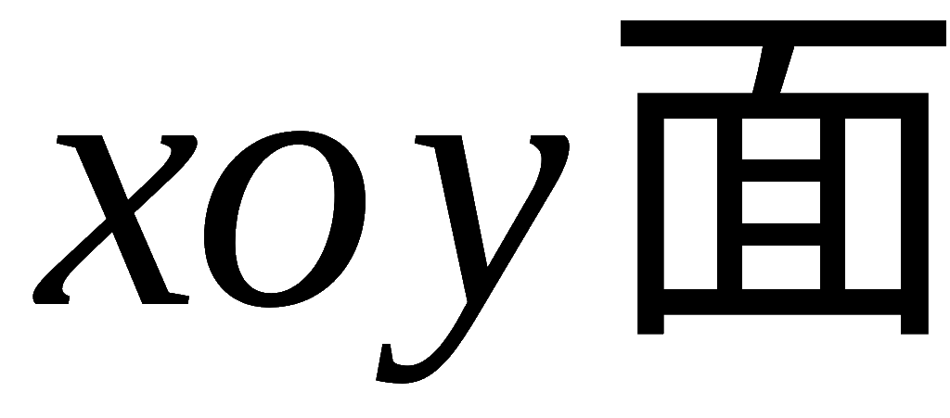
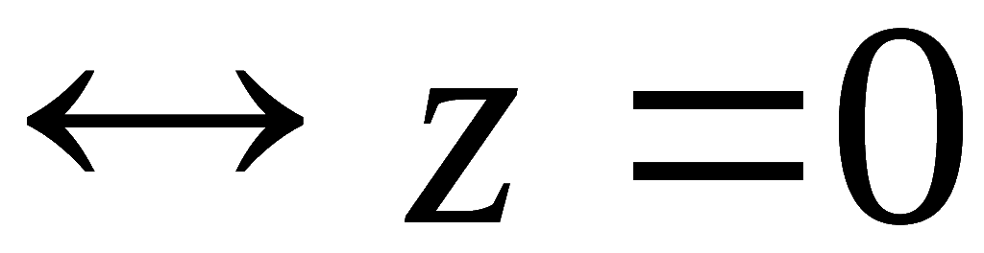
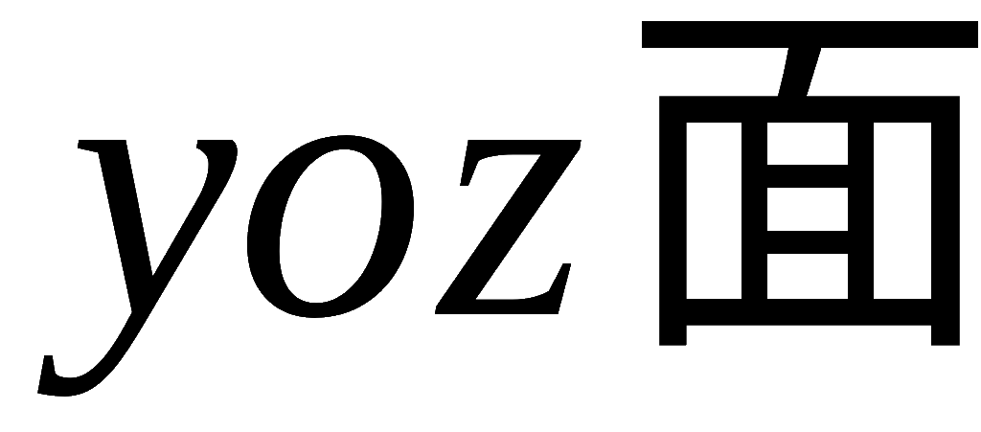
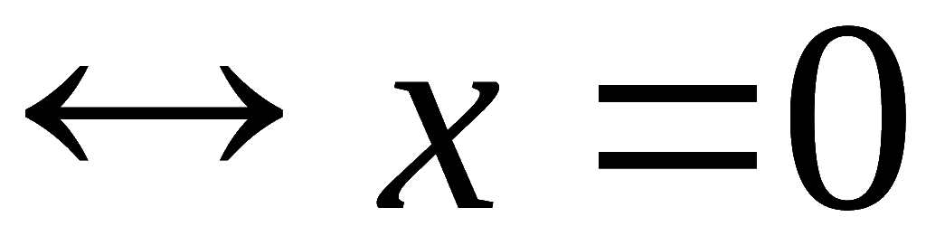
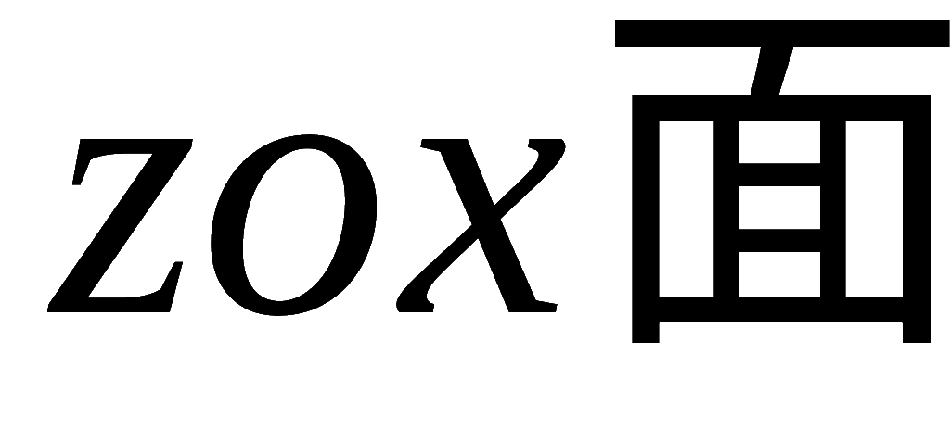
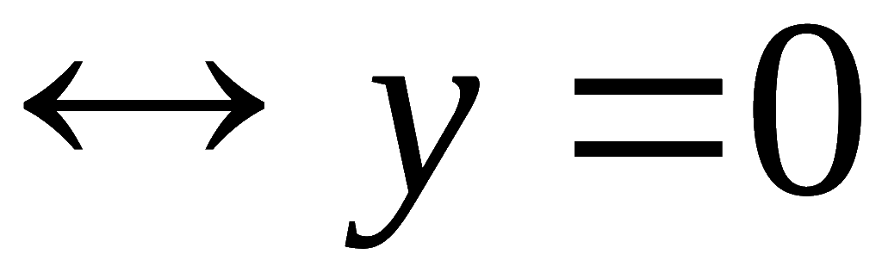
坐标轴 :
坐标面 :

Slide 5






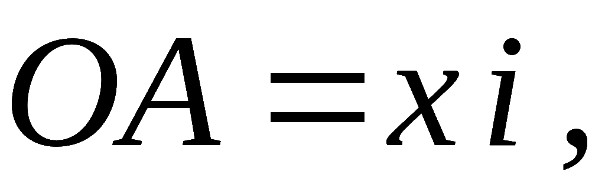
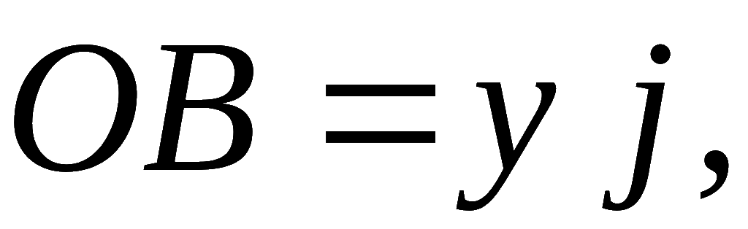
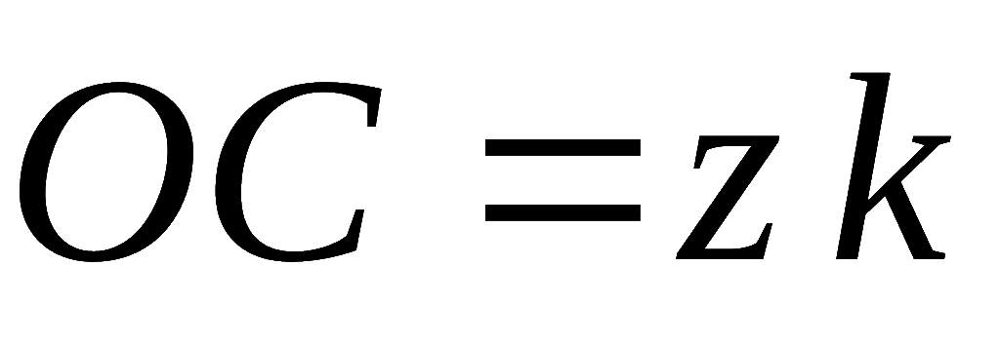





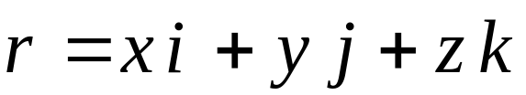





2.2 向量的坐标表示
在空间直角坐标系下,
任意向量 r 可用向径 OM 表示.
设点 M
的坐标为
则
此式称为向量 r 的标准分解式 ,

Slide 6
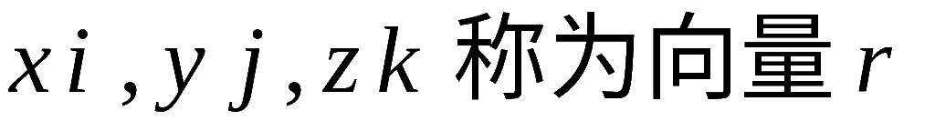
此式称为向量 r 的标准分解式 ,
沿三个坐标轴方向的分向量.

Slide 7
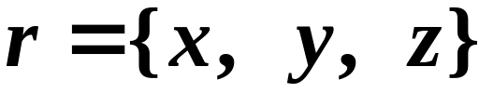

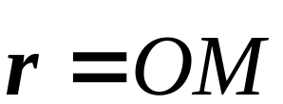
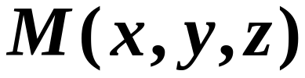
向量 的坐标表示式
在空间直角坐标系下， 空间中任意一点M对应一个向量
点M关于原点的向径

Slide 8
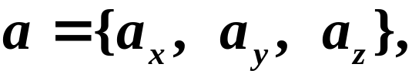
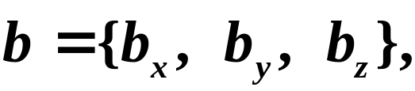


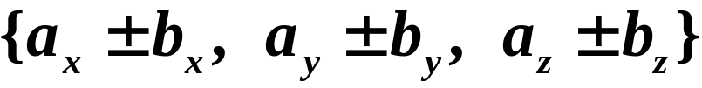

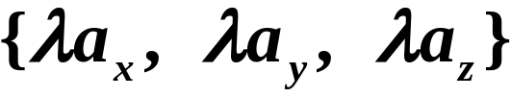


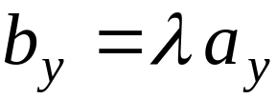
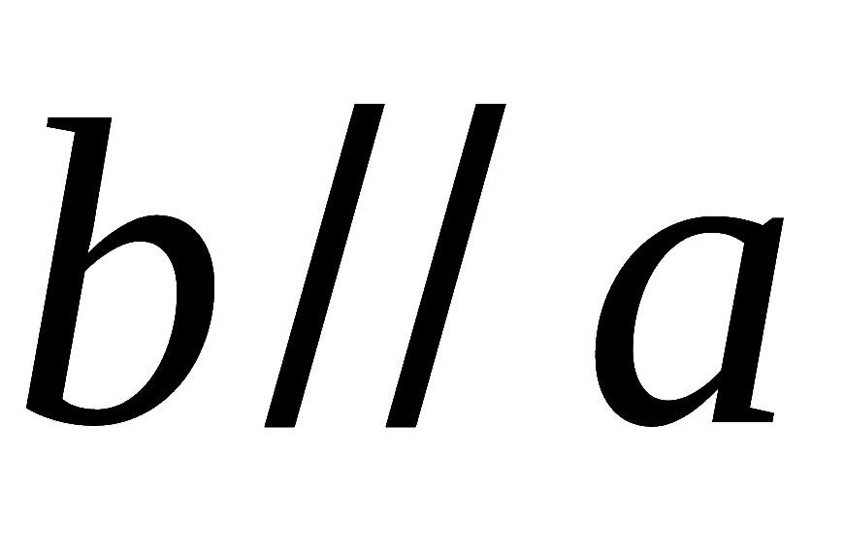
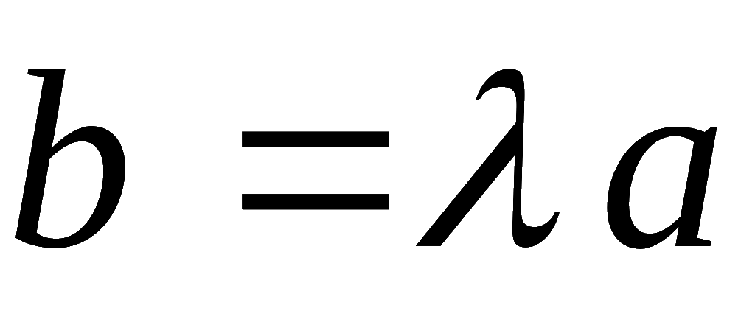




利用坐标作向量的线性运算
设
则
平行向量对应坐标成比例:

Slide 9
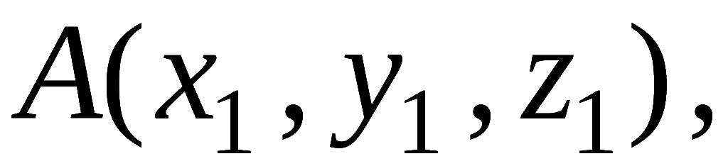
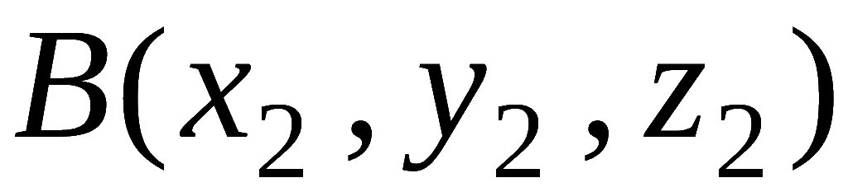

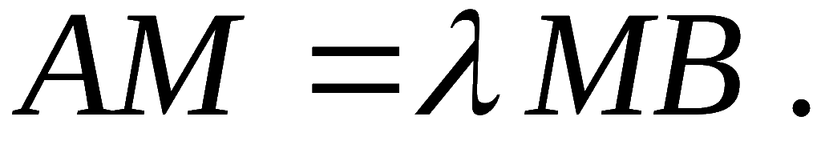
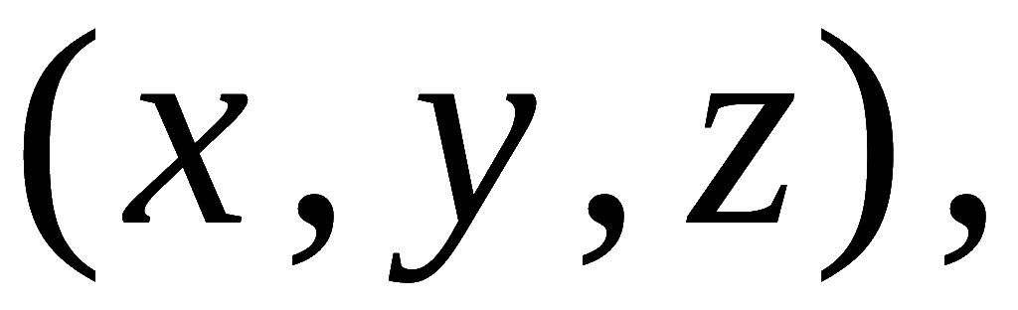










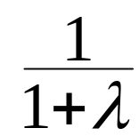


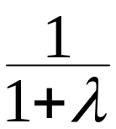
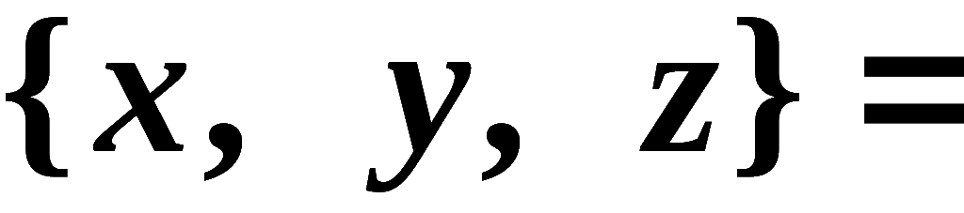
例1. 已知两点
及实数
在AB直线上求一点 M , 使
解: 设 M 的坐标为
如图所示
得
即

Slide 10
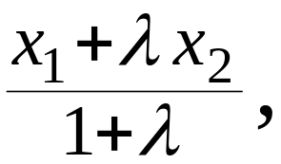
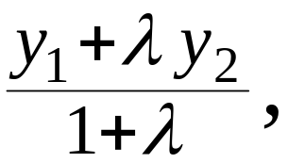
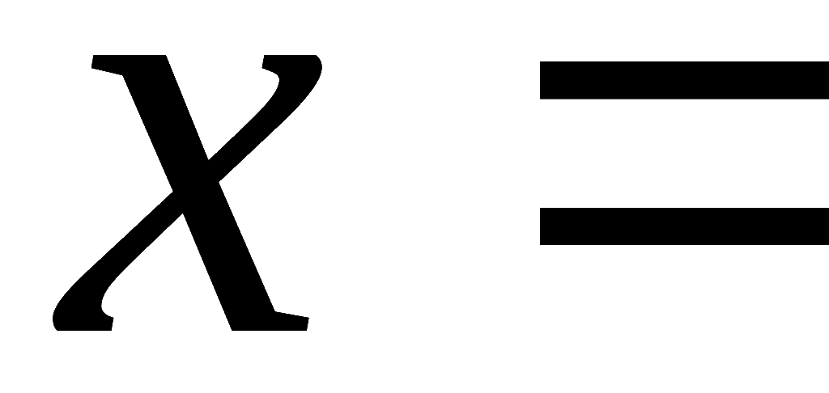
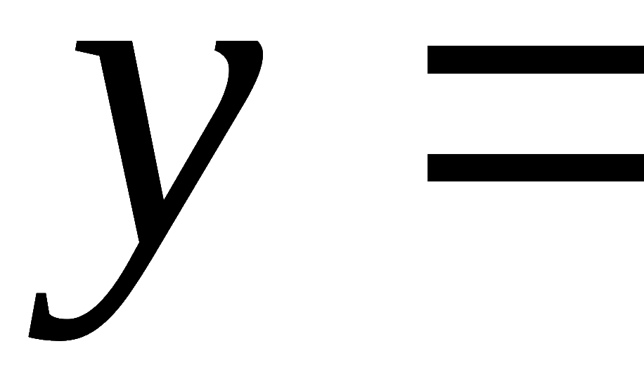
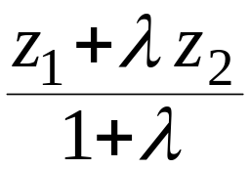


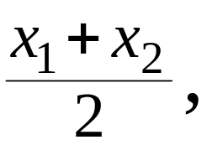
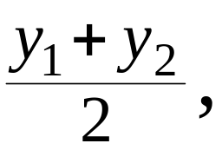
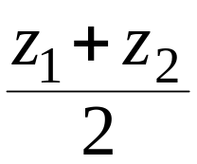
说明: 由
得定比分点公式:
点 M 为 AB 的中点 ,
于是得
中点公式:

Slide 11
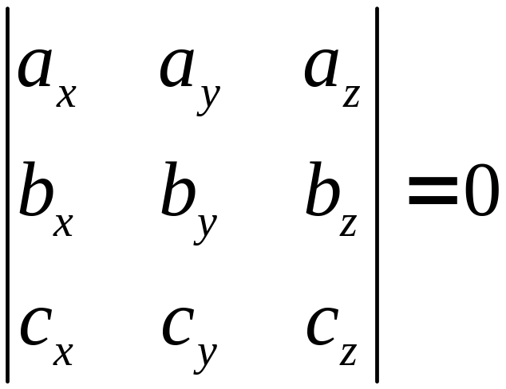
定理1：三向量
共面的充分必要条件是

Slide 12
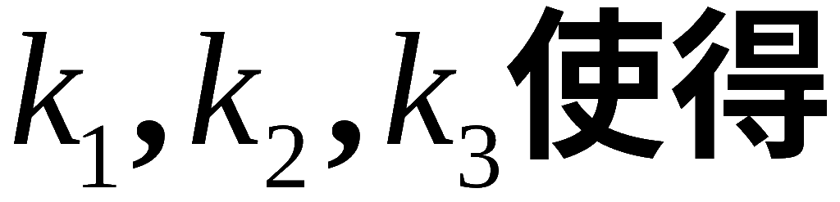
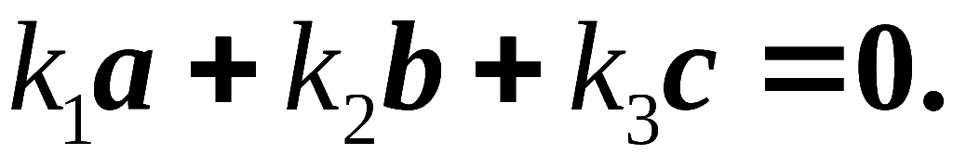
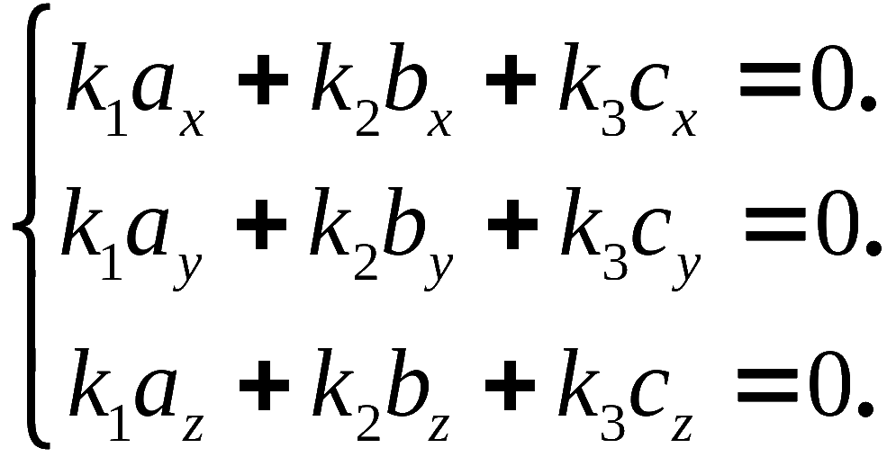
证明：由定理1.2的推论可知
P11 例题
向量 a, b, c 共面
存在不全为零的数
齐次线性方程组
有非零解组

Slide 13







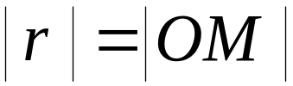


2.3 向量的模、方向角
1. 向量的模与两点间的距离公式
则有
由勾股定理得

Slide 14








对两点
与
因
得两点间的距离公式:

Slide 15














例5. 在 z 轴上求与两点
及
等距
离的点 .
解: 设该点为
解得
故所求点为
思考:
(1) 如何求在 xoy 面上与A , B 等距离之点的轨迹方程?
(2) 如何求在空间与A , B 等距离之点的轨迹方程 ?

Slide 16














提示:
(1) 设动点为
利用
得
且
(2) 设动点为
利用
得
例6. 已知两点
和
求
解:

Slide 17














2. 方向角与方向余弦
设有两非零向量
任取空间一点 O ,
称 ϕ =∠AOB (0≤ ϕ≤ π ) 为向量
的夹角.
记作
类似可定义向量与轴, 轴与轴的夹角 .
与三坐标轴的夹角α , β , γ
为其方向角.
方向角的余弦称为其方向余弦.

Slide 18













方向余弦的性质:

Slide 19



已知向量的坐标，可以求出向量的模和方向余弦（角）；
反之，已知向量的模和方向角，可以确定向量的坐标：

Slide 20




















例7. 已知两点
和
计算向量
的模 、方向余弦和方向角 .
解:

Slide 21












2.4 向量的投影
称有向线段
为向量 a 在向量 b 上的投影向量。
称数
为向量 a 在向量 b 上的投影，记作

Slide 22









注意：投影是
一个数，可正
可负可零。
在上述投影的定义中，可将向量b 换成数轴Ou，
相应的向量在轴Ou上的投影记作
这里φ表示向量a与Ou轴的夹角。

Slide 23







设向量
所以

Slide 24














例8. 设点 A 位于第一卦限,
向径 OA 与 x 轴 y 轴的夹
角依次为
求点 A 的坐标 .
解: 已知
则
故
于是
因点 A 在第一卦限 ,
故点 A 的坐标为

